Slide 1

Cluster de Alta Disponiblidad con Balanceo de Carga en Alfresco

Slide 2
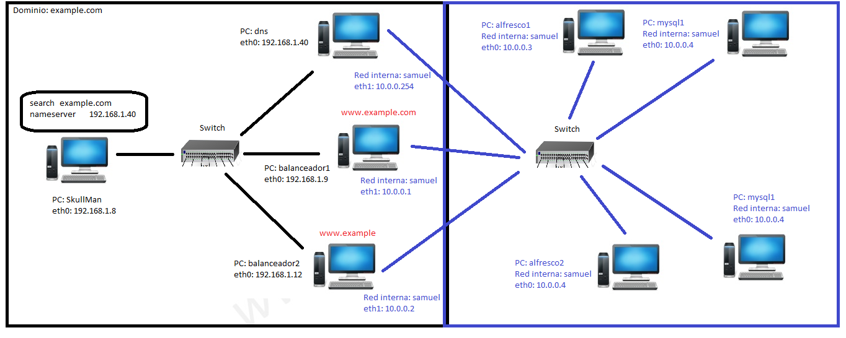
Escenario

Slide 3
¿Qué es un Cluster de alta disponibilidad?
- Un cluster de alta disponibilidad es un conjunto de dos o más máquinas que se caracterizan por mantener una serie de servicios compartidos y por estar constantemente monitorizándose entre sí. Podemos dividirlo en dos clases:

Slide 4
Tipos de Cluster de Alta Disponibilidad:
- Alta disponibilidad de infraestructura: Si se produce un fallo de hardware en alguna de las máquinas del cluster, el software de alta disponibilidad es capaz de arrancar automáticamente los servicios en cualquiera de las otras máquinas del cluster.
- Alta disponibilidad de aplicación: Si se produce un fallo del hardware o de las aplicaciones de alguna de las máquinas del cluster, el software de alta disponibilidad es capaz de arrancar automáticamente los servicios que han fallado en cualquiera de las otras máquinas del cluster. Y cuando la máquina que ha fallado se recupera, los servicios son nuevamente migrados a la máquina original. Esto nos garantiza la integridad de la información.

Slide 5
¿Qué es Percona? ¿Y qué nos puede ofrecer?
Percona es un software de desarrollo libre para MySQL, también se puede implementar en gestores de base de datos como MongoDB, permite aumentar rendimiento y fiabilidad, además de añadir funcionalidades adicionales como:
- Alta disponibilidad de aplicación.
- Ejecuta consultas más rápido.
- Es un software que está consolidado en servidores potentes.
- Ahorro de tiempo en la puesta a punto y la administración.
- Mejora el tiempo que permanece un servidor sin caerse.

Slide 6
Modos que se puede usar en Percona:
Activo/Pasivo: Con este modo, el servidor que hace de activo nos permite sincronizar los datos con el otro servidor, pero no viceversa.
Activo/Activo: Con este modo, ambos servidores sincronizan, esto nos garantiza la integridad de los datos.

Slide 7
DRBD (RAID1 en red entre varios nodos):
DRBD es un software que permite hacer réplica de los datos de una partición entre varias máquinas. Es decir, que si tengo una partición del mismo tamaño en dos máquinas, con DRBD puedo hacer una réplica del contenido de esta partición de forma automática, para que en el caso de que una máquina falle, tenga todo el contenido de esa partición accesible desde la otra máquina. Funciona como un RAID1 pero en Red.
Hay que añadir también que funciona al igual que percona como Alta disponibilidad de aplicación.

Slide 8
Modos que se puede usar en DRBD:
Activo/Pasivo: Esta partición de la que se hace mirror, solamente está montada en una de las máquinas porque se utiliza un sistema de ficheros tradicional: ext3, raiserfs, xfs, … De esta forma, solo una de las máquinas puede acceder a los datos, la que tiene la partición montada.
Activo/Activo: Con esta configuración ambas máquinas tienen acceso a la partición en espejo, en este caso habría que montar un sistema de ficheros para acceso en clúster, como GFS o OCFS.

Slide 9
¿Qué es alfresco?
Es un sistema de administración de contenidos de código libre, desarrollado en Java, basado en estándares abiertos y de escala empresarial. Con las siguientes características:
Gestión de documentos.
Gestión de contenido web.
Versionado a nivel de repositorio.
Superposición transparente.
Gestión de registros.
Gestión de imágenes.
Etc...

Slide 10
Instalación y sincronización con DRBD
Para que ambos alfrescos funcionen de forma sincronizada, hay que tener los siguientes factores en cuenta:
1. Debemos descargarnos el conector de mysql y configurarlo para que apunte a cada Servidor de base de datos (Qué estarán sincronizados con el uso de percona).
2. Debemos tener una base de datos, con su usuario y contraseña. Además de unos permisos para que permita conectarnos con nuestros nodos de alfresco.
3. El directorio dónde guardaremos los documentos de alfresco, apuntarán al directorio donde tenemos definido y montado nuestro DRBD.

Slide 11
¿Qúe es Haproxy?
HAProxy es una herramienta gratuita, rápida y fiable y que ofrece a todos los usuarios un proxy TCP y HTTP de alta disponibilidad con control de balanceo de carga. Es muy útil para las web con alta carga de proceso o que generan un gran tráfico.

Slide 12
Tipos de balanceo en Haproxy:
Roundrobin: Round Robin va repartiendo la carga entre servidores. Este es el algoritmo predeterminado.
Leastconn: Va seleccionando el servidor con el menor número de conexiones - se recomienda para cargas de peticiones altas.
Source: Este selecciona el servidor que desea utilizar en función de un hash de la IP de origen es decir, la dirección IP del usuario. Este es un método para asegurar que un usuario se conecte al mismo servidor (conexión persistente).

Slide 13
Alta Disponibilidad en Haproxy utilizando el servidor DNS:
¿Qué pasaría si nuestro balanceador se cayese?
1. Dejaría inaccesible el acceso a nuestros nodos de alfrescos.
2. Dejaría de realizar la función de balanceo de carga.

Slide 14
Alta Disponibilidad en Haproxy utilizando el servidor DNS:
¿Como podemos resolver este problema? Ya que estaríamos incumpliendo una de las reglas básicas de alta disponibilidad.
1. Realizar un script que pregunte si nuestro balanceador principal esta en funcionamiento.
2. Añadirlo al crontab para que cada 3 minutos durante todos los días de la semana ejecute el script.

Slide 15
¿En que consiste el script?
En nuestro dominio “example.com” tendremos añadido como configuración principal un alias “www” apuntando a nuestra balanceador principal.
El script realizará un ping de 10 peticiones para comprobar el estado de nuestro balanceador principal.
Si este recibe menos de 8 respuestas el script modificará el registro del dns, apuntando el alias “www” a nuestro balanceador secundario (Aquí estaríamos utilizando Alta disponibilidad de infraestructura).

